Slide 1



Результаты государственной итоговой аттестации как показатель качества образования в Афанасьевском муниципальном округе:
итоги 2025 года
Габова Татьяна Николаевна,
заместитель начальника
Управления образования администрации
Афанасьевского муниципального округа

Slide 2
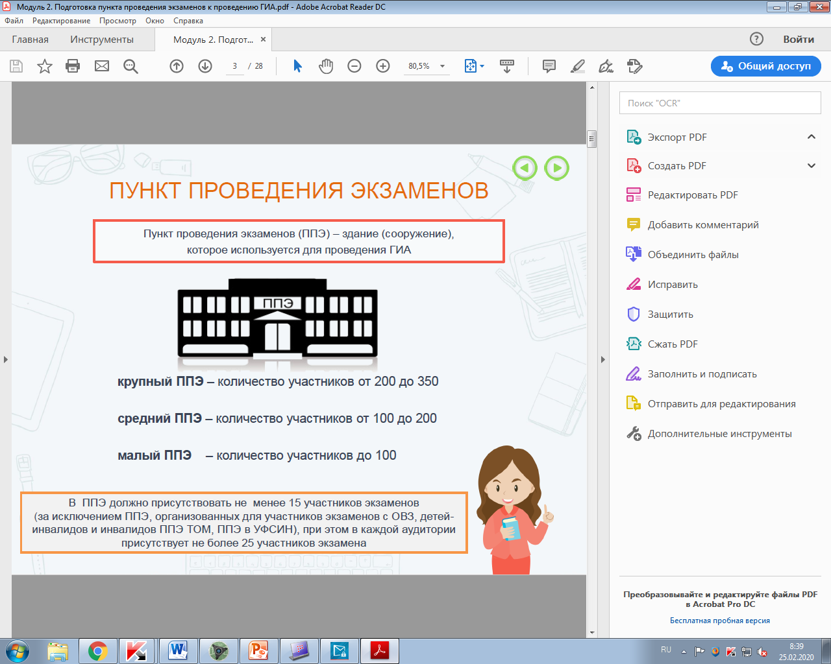




Порядок и формы проведения ГИА
Формы ГИА
ГИА - 9
ГИА - 11
ОГЭ
ГВЭ
ЕГЭ
ГВЭ
ВЭ
МБОУ СОШ с. Гордино
КОГОБУ СШ с УИОП
пгт Афанасьево
МБОУ СОШ с. Бисерово

Slide 3
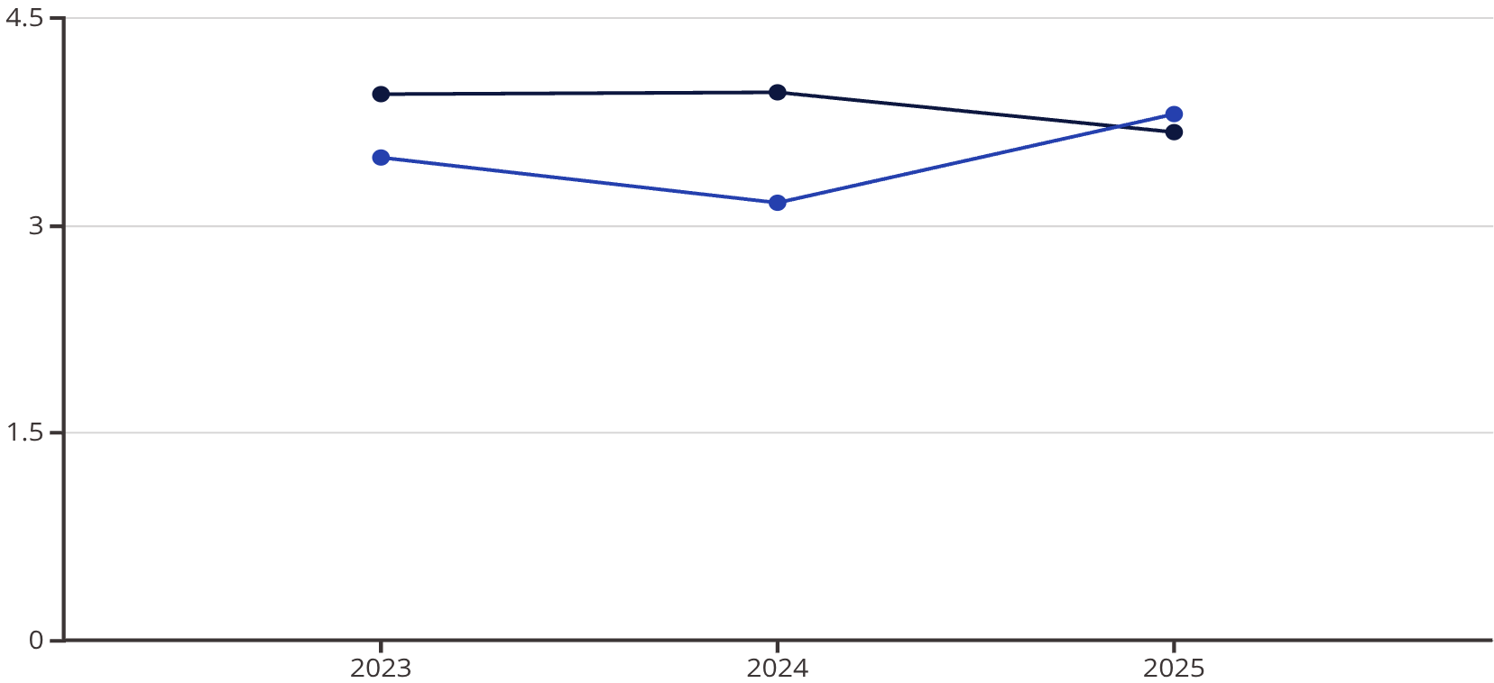
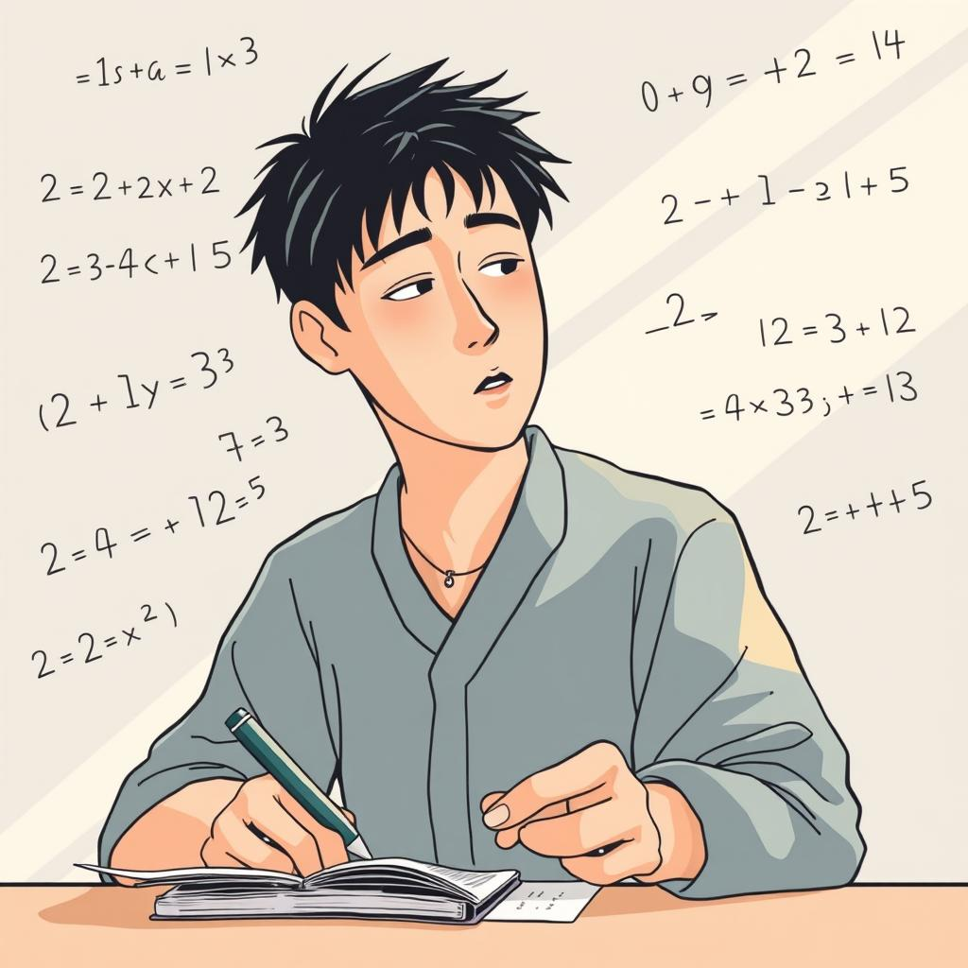
Результаты ОГЭ: обязательные предметы
Предмет | 2023 |  | 2024 |  | 2025
 | Средняя оценка |  | Средняя оценка |  | Средняя оценка
 | округ | область | округ | область | округ | область
Русский язык | 3,95 | 3,79 | 3,96 | 3,83 | 3,68 | 3,63
Математика | 3,49 | 3,49 | 3,17 | 3,57 | 3,81 | 3,68
Русский язык
Математика

Slide 4

Результаты ОГЭ: предметы по выбору
Рейтинг предметов
Средняя оценка
География (68%)
Информатика (58%)
Биология (32%)
Обществознание (24%)
АТЕ / предмет | Афанасьевский мун.округ | ПО ОБЛАСТИ
Обществознание | 3,44 | 3,52
Информатика | 3,71 | 3,59
Биология | 3,48 | 3,64
История | 4,00 | 4,03
Физика | 4,13 | 3,88
Химия | 3,22 | 4,02
География | 4,00 | 3,76
Английский | 4,00 | 4,51

Slide 5
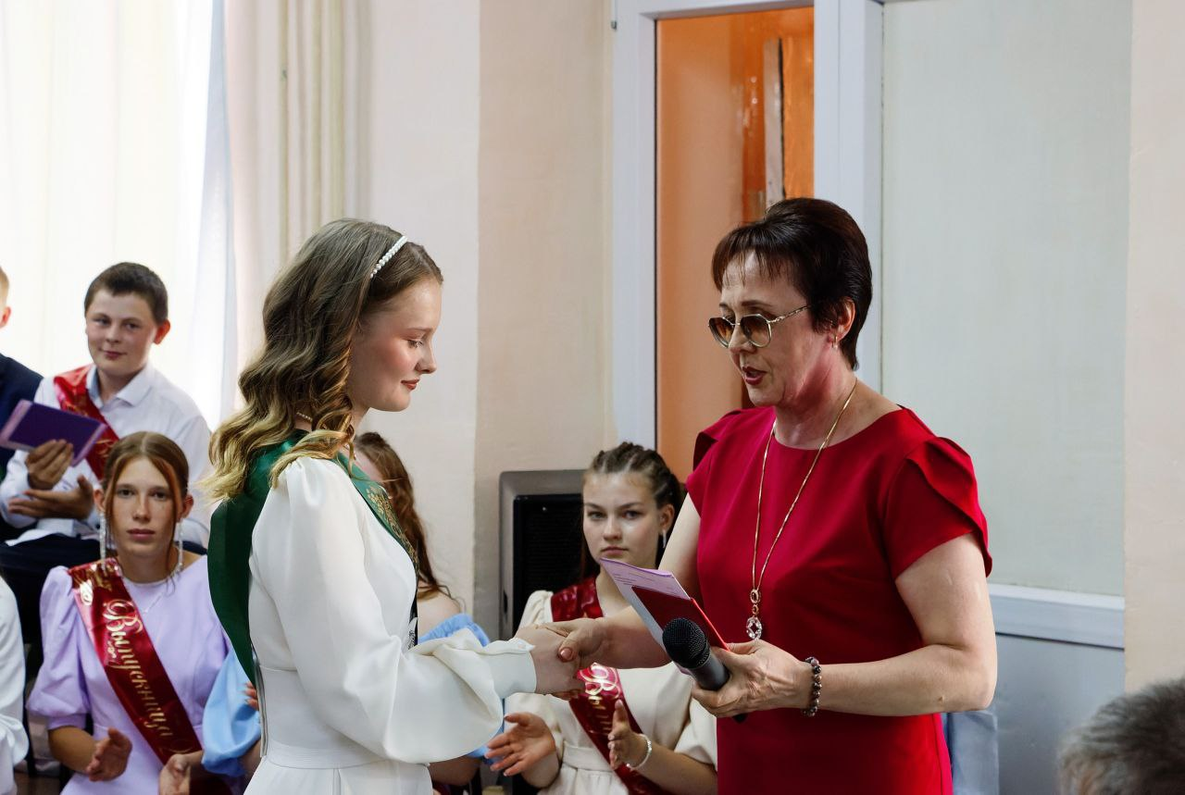
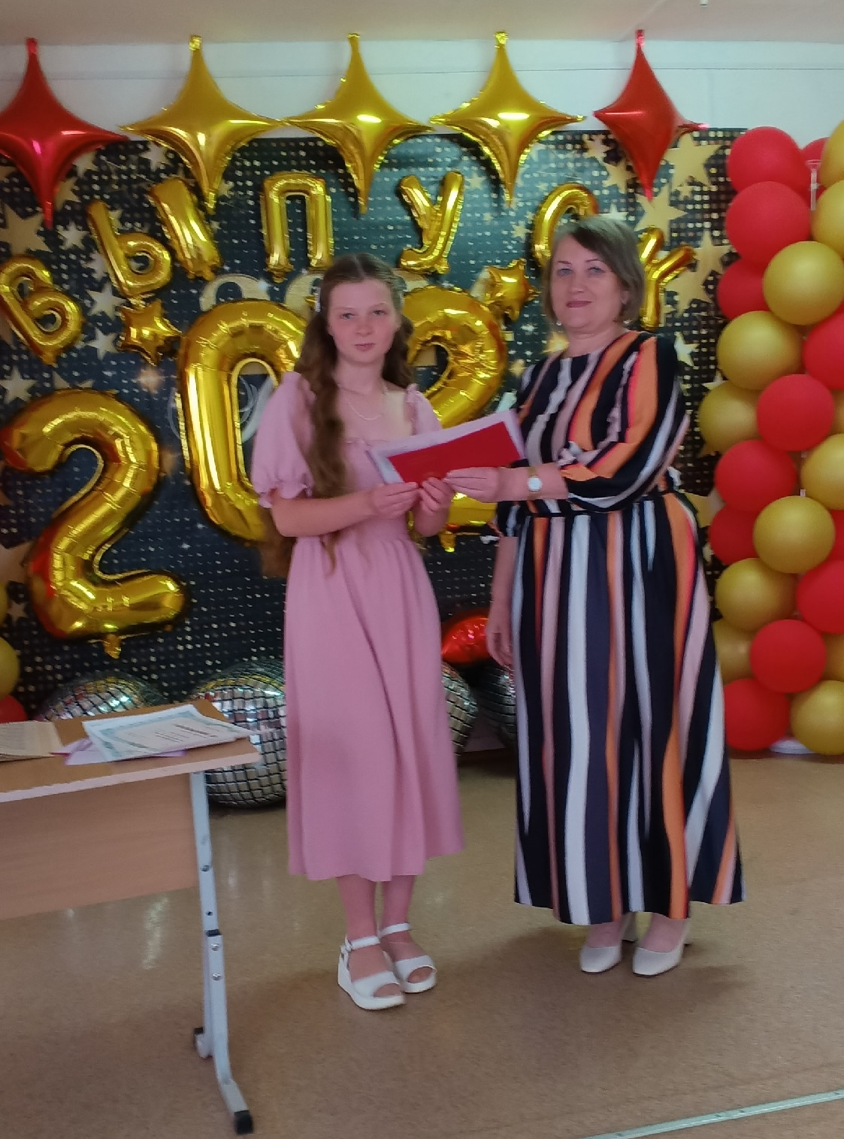
Аттестаты с отличием
Муниципалитет/ГОО | 2023 | 2024 | 2025
Муниципальные школы | 5 | 9 | 6
КОГОБУ СШ с УИОП пгт Афанасьево | 7 | 0 | 0
Всего по округу | 12 | 9 | 6

Slide 6
Результаты ЕГЭ: выпускники 11 классов
АТЕ / предмет | Муниципальные школы | Государственная школа | ПО ОКРУГУ | ПО ОБЛАСТИ
Русский язык | 85,50 | 58,51 | 62,11 | 65,41
Математика (профильный) | 88,00 | 62,27 | 64,93 | 67,20
Обществознание | 66,00 | 58,11 | 58,90 | 58,43
Информатика | 95,00 | 72,00 | 73,77 | 61,39
Биология | 71,67 | 44,60 | 54,75 | 57,51
История | 38,00 | 66,80 | 62,00 | 59,16
Физика | --- | 47,50 | 47,50 | 61,02
Химия | 79,00 | 39,50 | 59,25 | 64,01
География | --- | 60,00 | 60,00 | 60,48
Английский | 78,00 | --- | 78,00 | 63,78
Математика (базовый) | 5,00 | 3,77 | 4,00 | 4,41

Slide 7
Лучшие результаты ЕГЭ 2025 года
Фамилия, Имя | Предмет | Балл | Образовательная организация
Ичетовкина Диана | Русский язык Обществознание | 100 98 | Школа пгт Афанасьево
Вихляева Ольга | Русский язык Химия | 100 97 | Школа с. Пашино
Выймов Владислав | Информатика Математика профильная | 95 90 | Школа с. Гордино
Савина Ульяна | Обществознание | 94 | Школа пгт Афанасьево
Сюзева Мария | Обществознание | 94 | Школа пгт Афанасьево
Вихляева Марина | Русский язык | 94 | Школа с. Пашино
Харина Татьяна | Обществознание | 90 | Школа с. Гордино

Slide 8
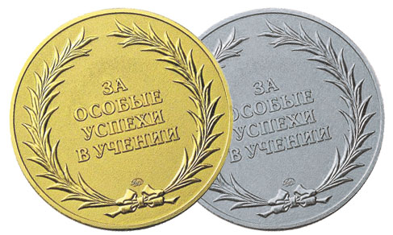
Золотые и серебряные медалисты 2025 года
Муниципалитет/ ГОО | Золотая (Федеральная) медаль |  |  | Серебряная (Региональная) медаль
 | 2022-2023 | 2023-2024 | 2024-2025 | 2022-2023 | 2023-2024 | 2024-2025
Муниципальные школы | 5 | 4 | 4 | 0 | 3 | 1
КОГОБУ СШ с УИОП пгт Афанасьево | 3 | 1 | 5 | 0 | 1 | 0
Всего по округу | 8 | 5 | 9 | 0 | 4 | 1

Slide 9


